Slide 1
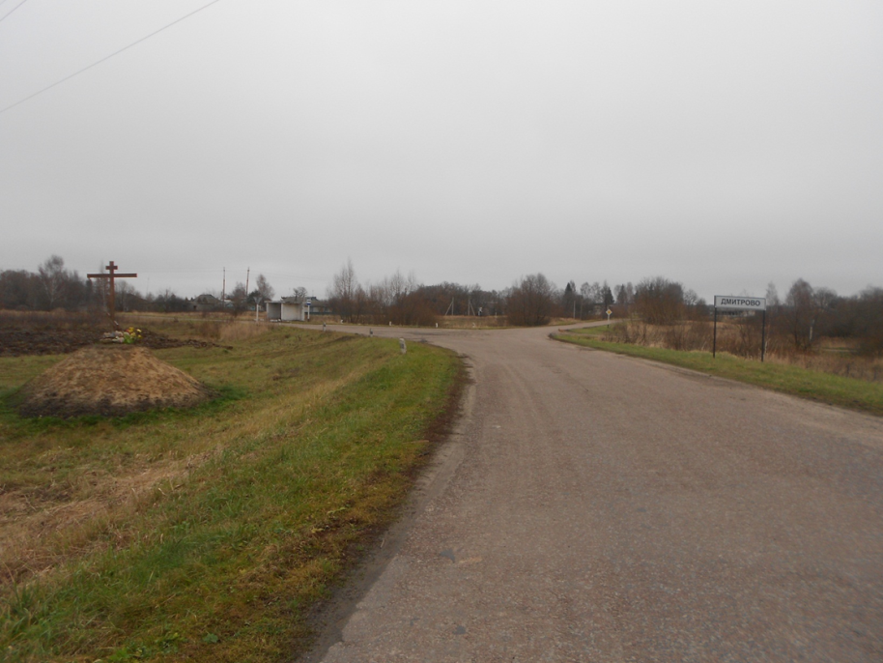
Село моё родное…
МБОУ «Макаричская СОШ»
Есть на карте России деревня.
Деревенька стоит на реке.
И прекраснее места ,милее
Не найти мне на нашей Земле.

Slide 2
Из истории с. Дмитрово.
Село Дмитрово – относится к древнейшему поселению, расположенному по верхнему течению р. Судости и её притокам, входило к расположенной здесь Воробейне и к Вщижскому княжеству. Многое по истории деревни есть в книге нашего земляка – Белохонова И. В. – «Посади своё дерево», но сам участник ВОВ-умер .
В Дмитрове проходила межа, которая делила помещичью землю от крестьянской. Помещичья усадьба находилась на х. Макаричи. Правил здесь помещик Яков Рославец. Его земли перемежавшие с землями Тютчевых. Наезды и распри помещиков из-за земельных споров были на Брянщине частыми, в XVIII в.
И вот такая история произошла между двумя помещиками: потомка брянской ветви древнего рода Тютчевых полковника Петра Ивановича Тютчева, сына помещика из села Кабаличи. Ивана Никифоровича Тютчева и Якова Васильевича Рославца, потомка киевского воеводы Григория Ходневича, переведённого в Рославль, сыновья Григория Авдий, Пётр и Иван перешли уже с новой фамилией Рославцев на службу к украинским гетманам.
Рославцам был пожалован герб, в правой стороне которого изображена золотая стрела, обращённая вниз, а в левой – серебряный грифон, стоящий на задних лапах с мечом в правой лапе.

Slide 3
У кабальичских Тютчевых владения проходили на границе со стародубским полком, где во времена Петра I были основаны село Карповка, деревни Маковье, Имёнка. Петру Ивановичу по разделу достались доли в этих селеньях. Его владения граничили с владениями Рославцев.
Пётр Иванович женился на вдове Ксении Петровне Рославец, после смерти которой часть владений жены перемежевались с владениями Якова Рославца: хутор Макаричи в Дмитрово, усадьба в слабоде Папсуевке, деревне Подыменке.Причиной распри был участок в д. Папсуевке – Гавриловский огород, два двора в деревне Дмитрово. После смерти жены Тютчева, Яков Рославец, как её родственник, был опекуном над её дочерьми от первого брака с Павлом Рославцем Ульяной и Анной, которые получили из имения матери ¼ часть по закону. Вот эту-то долю, поскольку она вклинивалась в его владения, Рославец и купил у сестёр, уже вышедших замуж. И после этого пошла распря между Тютчевым и Я. Рославцем. Их жалобы шли в губернское правление. Для контроля за этим делом малороссийский генерал-губернатор выслал чиновника, которому за прогоны за 3 лошади на 235 вёрст взыскать 42 руб. 30 коп. с того, кто окажется виновным.
Видимо, только после такого строгого распоряжения эта распря прекратилась

Slide 4
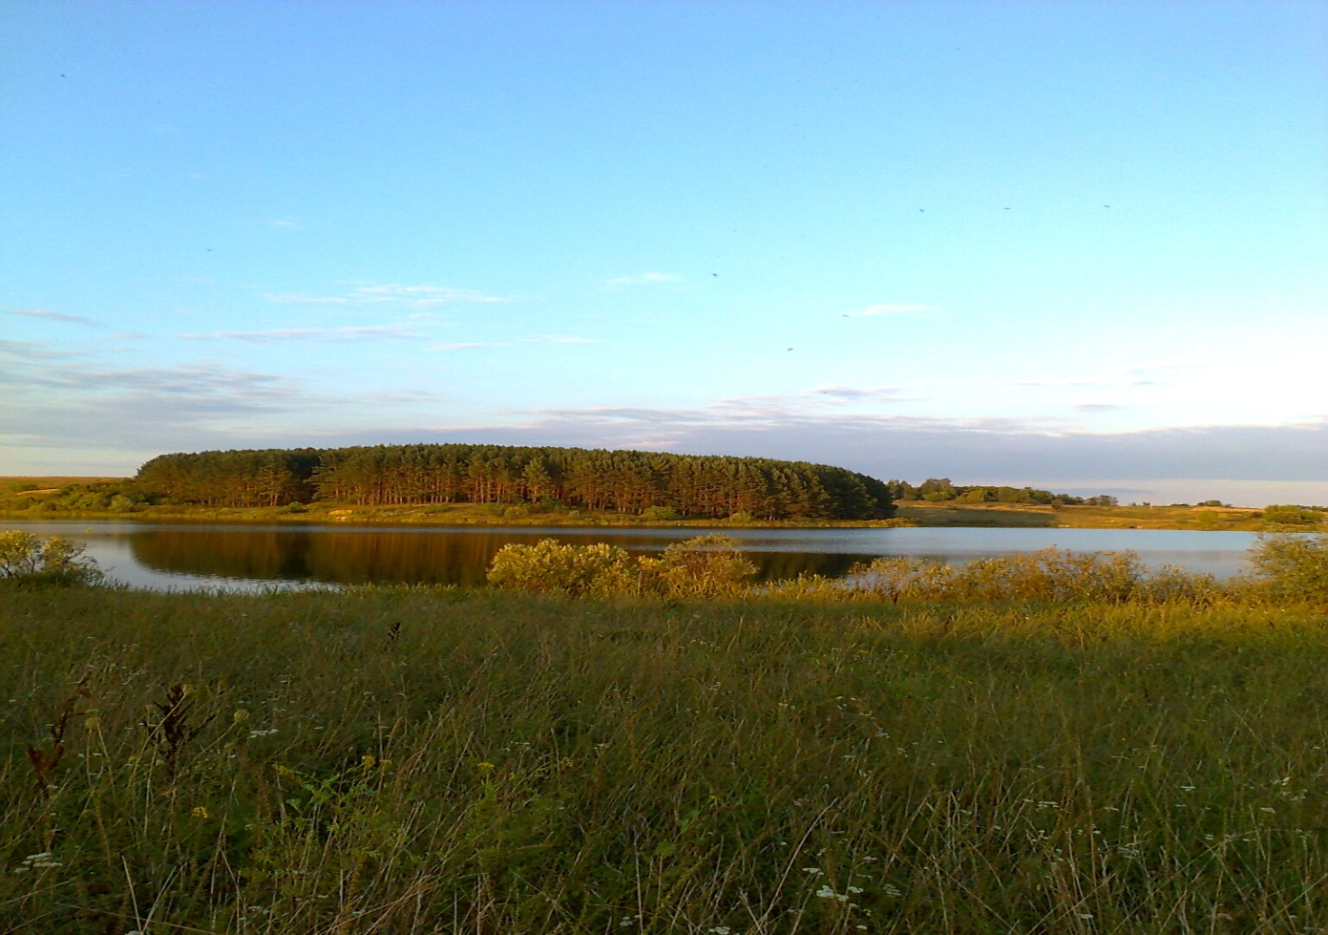
Здесь холмы и леса- всё родное.
Поглядишь – колосятся поля.
Спелый колос под солнцем уж гнётся,
Ждёт заботливых рук косаря.
От земли той и запах особый:
Пахнет клевером и чабрецом.
И люблю я, прильнув к ней щекою,
Полежать на лужайке ничком.

Slide 5
Из воспоминаний Шалатоновой Валентины Трофимовны.
"В деревне работала школа, находилась она на территории нынешней школы, Здание было деревянным. Первый этаж был каменный, там учились 1-4 кл. Верхний этаж был деревянный На ВТОРОМ этаже находился клуб, Длинный КОРИДОР ВЁЛ к двери клуба я этот клуб съезжались молодежь из всех близь лежащих деревень. Впоследствии крыша школы была снята для ремонта Почепского Райисполкома. Остатки здания разобрали крестьяне на свои нужды. В годы войны всем было не до клуба, было очень трудно. После войны клуб был на дому у Морозовой Ольги Игоревны. Сельсовет в то время находился на том месте, где сейчас находится усадьба Жмакина Константина. После войны для постройки нового сельсовета председатель
А. Марчак покупал дома. До войны магазин был в амбарах, а после войны он был построен на том месте, где сейчас находится усадьба Склянного. Снабжение магазина продовольствием было очень скудным и поэтому в основном за продовольствием ездили на лошадях в краснослободский магазин. В деревне был сад, приблизительно площадью около 20 га. Начинался он от моста и захватывал всю территорию школы, тянулся вдоль канавы. Сад был окопан очень глубокой канавой. Его охраняли, охранные будки стояли приблизительно где сейчас находятся землевладения Харченко А.В. и Меженного А.П. За пределами деревни охранные будки стояли вдоль всей канавы. Все яблоки снимали в ящики и хранили в балганах. Люди работали в колхозе. Оплата труда производилась в трудоднях. Чтобы получить в колхозе сено, нужно было в колхоз отдать теленка. Для выдачи зерна колхозник жал определенную площадь колхозного поля. Колхоз содержал очень большое стадо овец. Загон для них был на Рудне, там же их и пасли.
После войны построили водяную мельницу. Перед ней находился мост , а под
мостом еще один мостик. Перед мостом находились сваи, они служили
для задержки волны. Вода попадала в турбины и мельница работала.
Записала Шалатонова Валентина / ученица 8 класса /

Slide 6
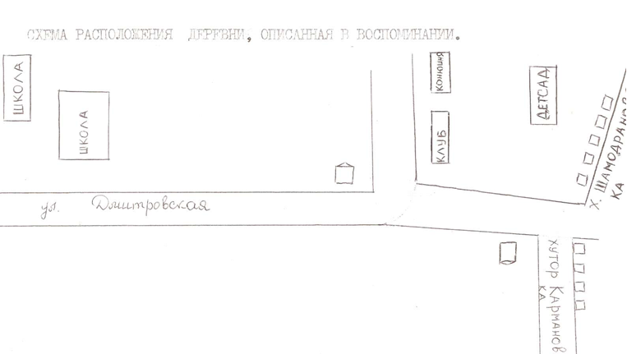
Из воспоминаний Высоцкого Николая Михайловича
Родился я в 1949 году в д. Дмитрово. Деревня в то время была очень большая , была разбита на мелкие хутора: на Синьковской горе стоял хутор Шамедрановка, от нынешнего дома Ященко П.Е. до середины нынешнего пастбища
тянулась Кармановка. Напротив доме Дроздова М.Р. находилось здание деревянного клуба, который сожгли подростки . Позднее был построен нынешний клуб. Вначале его планировали построить на
территории колхозного стана, даже началось строительство, но было принято
решение отдать недостроенное здание под колхозные кладовые.
Хорошо помню, когда я был маленьким, в деревне работал детсад. Располагался он напротив деревянного клуба, недалеко от дома Дроздова Н.М.
Огорожен он был низеньким заборчиком. Когда женщины уходили работать на
поля ,по дороге детей заводили в сад. Немного выше ,на горке в близь дороги,
располагалась колхозная конюшня.
Па территории школьной площадки стояла двухэтажная школа, но когда я пошел
в школу, здание школы функционировало в здании, где сейчас располагаются
школьные мастерские. Детей в деревне было очень много , поэтому школа
работала в две смены. В 1962 году было построено здание новой каменной
школы.

Slide 7
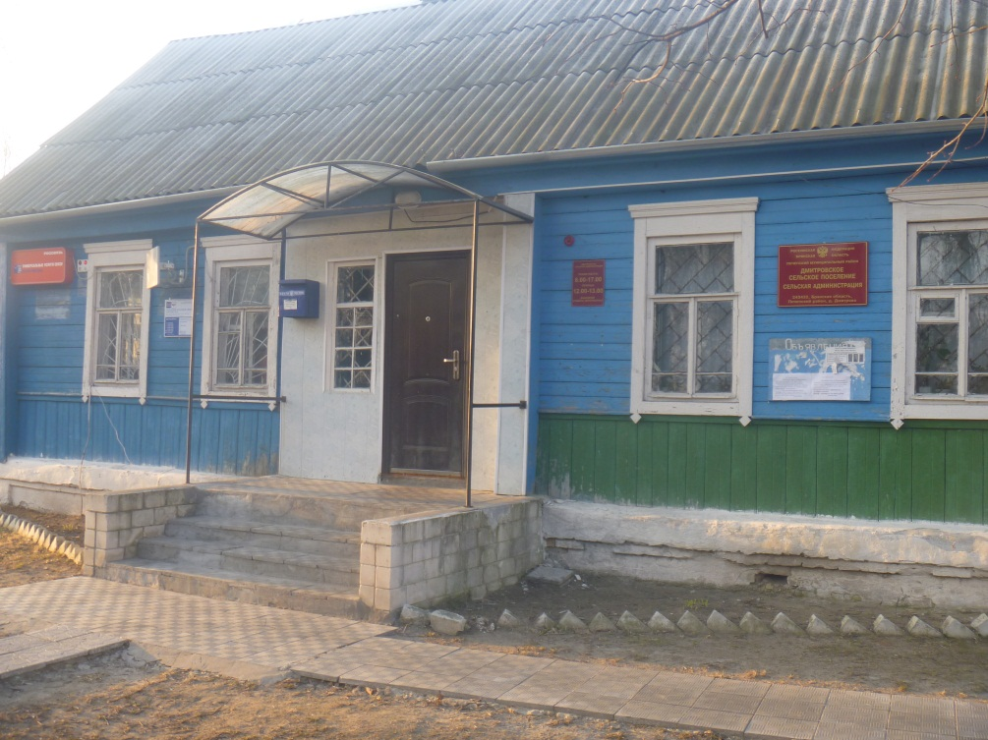
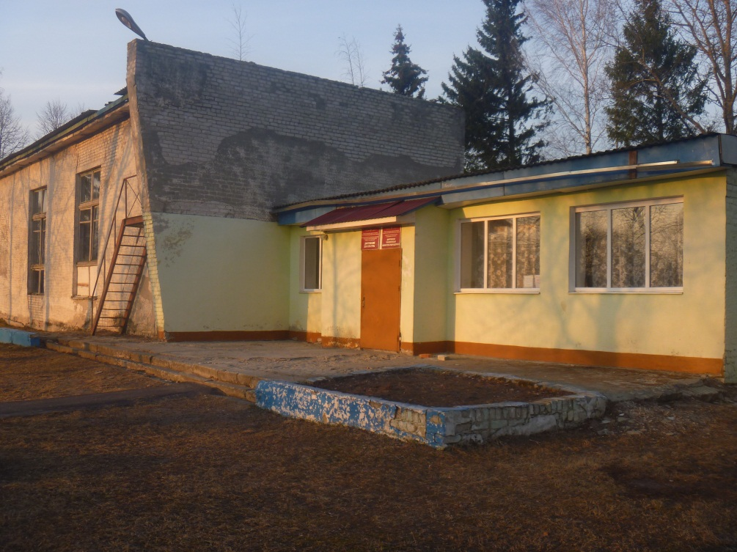
Администрация
Дмитровского поселения
Дмитровский Дом культуры

Slide 8
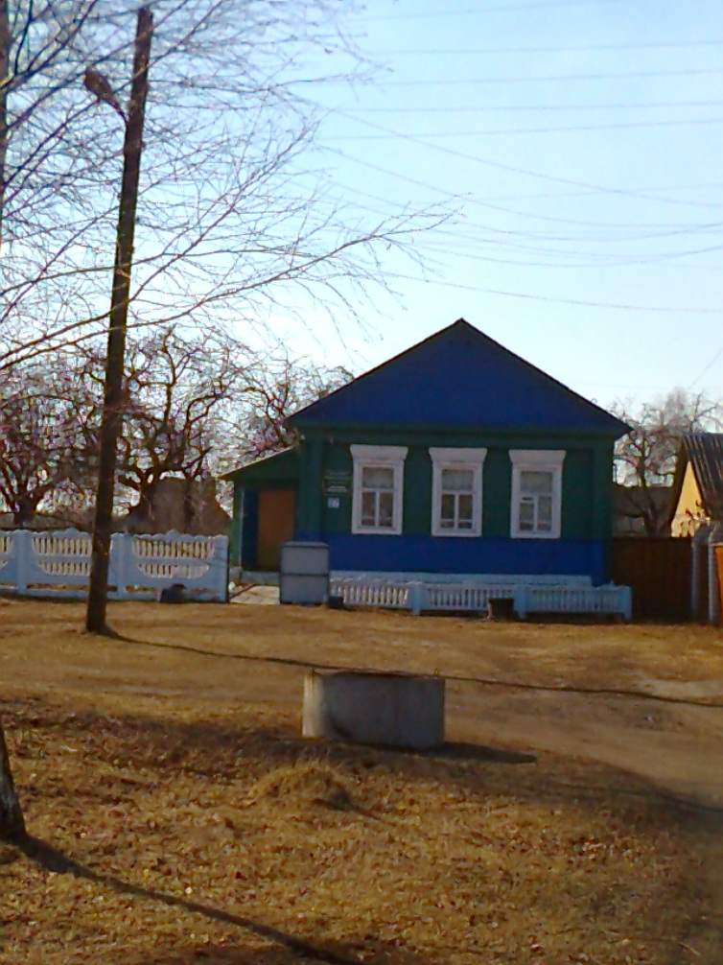
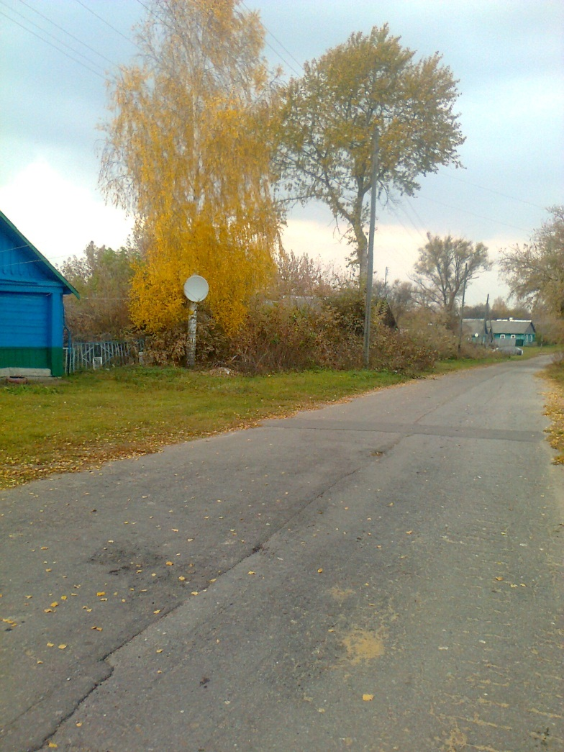
Медецинский пункт
Ул. Дмитровская

Slide 9
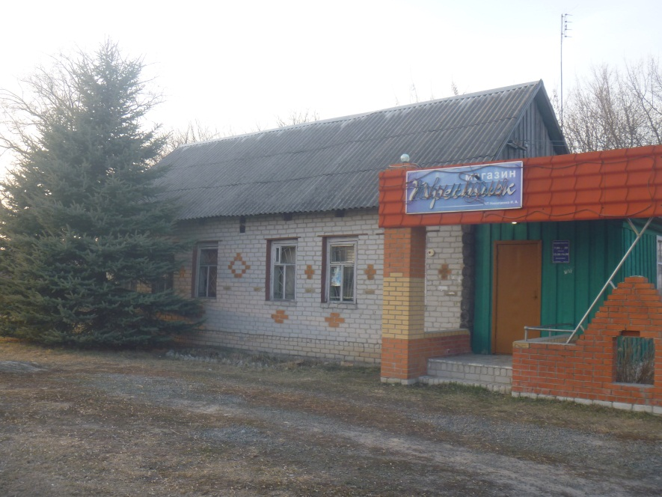
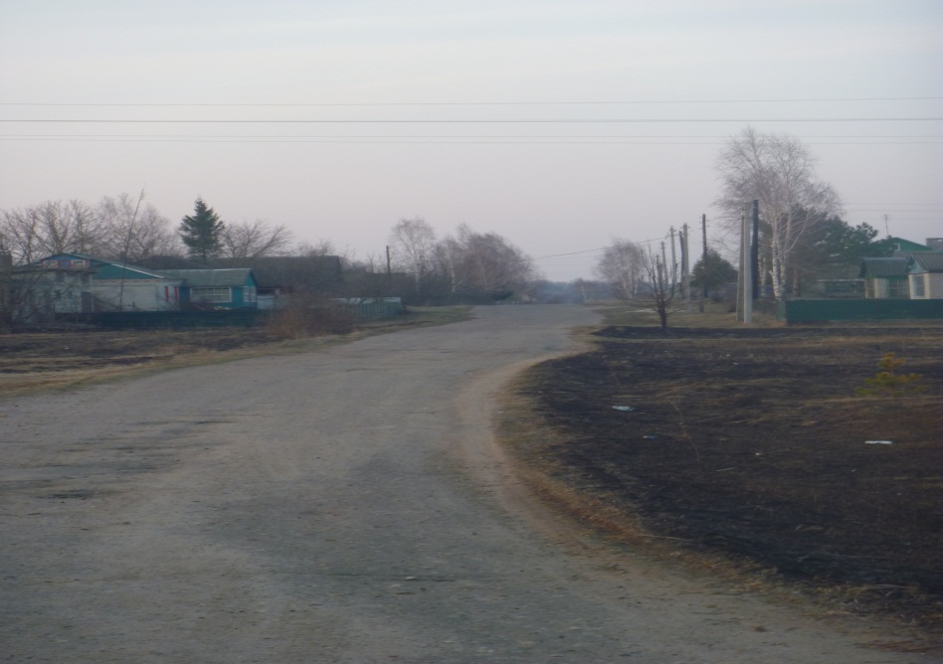
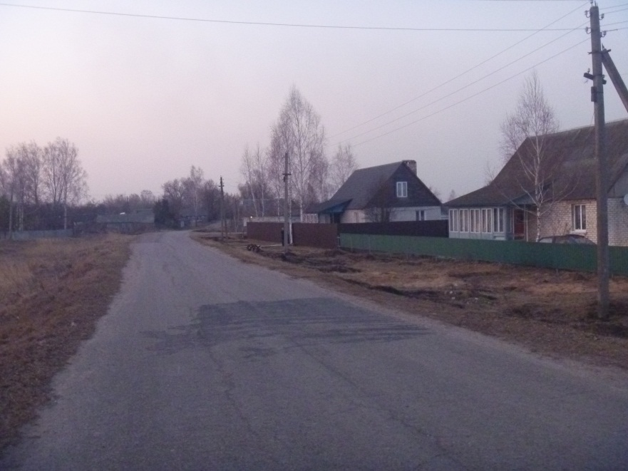
Магазин «Престиж»
Ул. Новостройки
Ул. Дмитровская

Slide 10
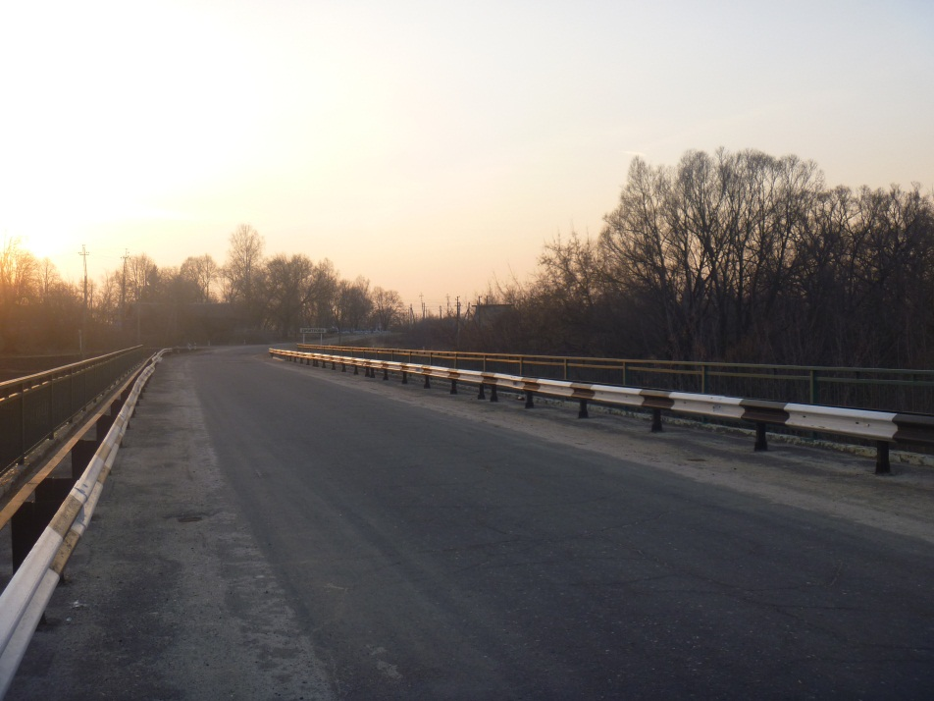
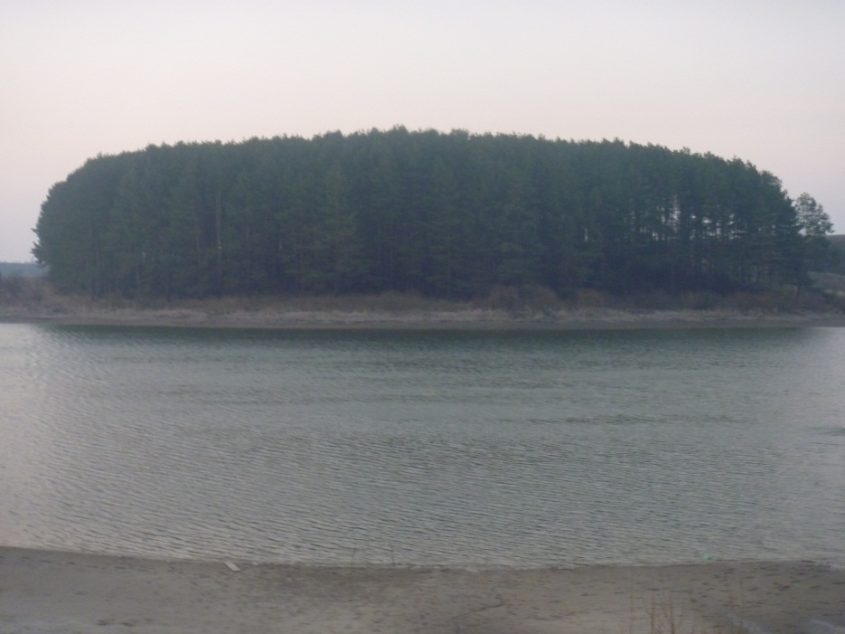
Мост через реку «Судость»
Дмитровское озеро

Slide 11
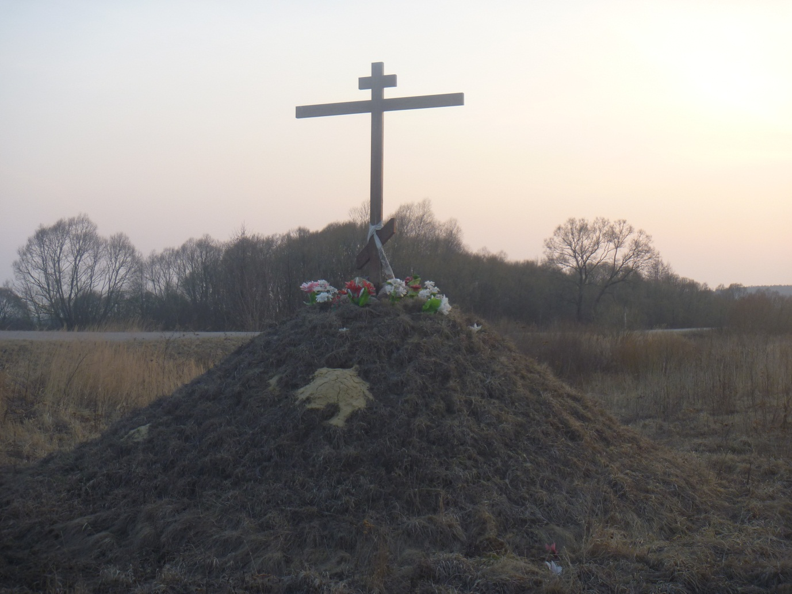
Поклонный крест при въезде в село Дмитрово

Slide 12
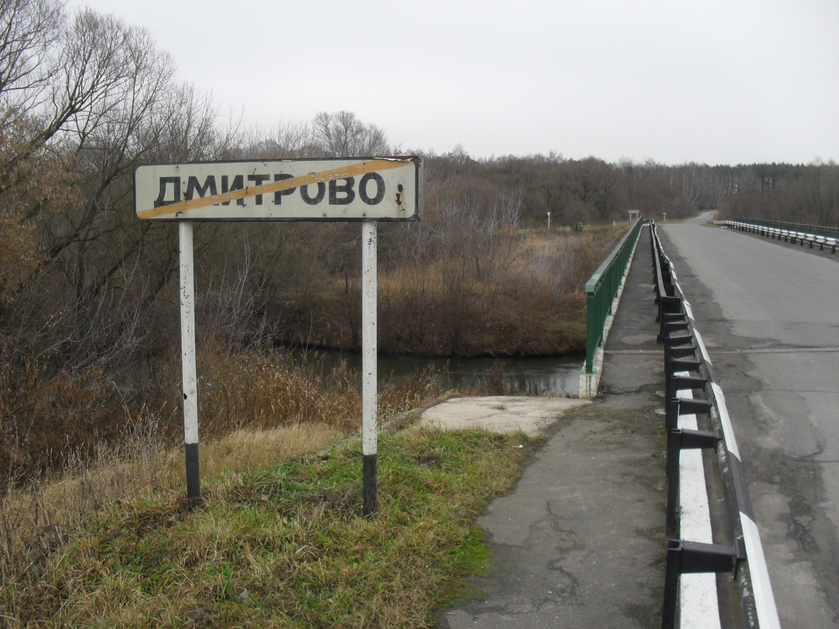
Подрастём мы, учиться разъедемся,
Но куда бы нас путь не привёл-
Будем помнить мы малую Родину
И молиться всегда за неё.

Slide 13
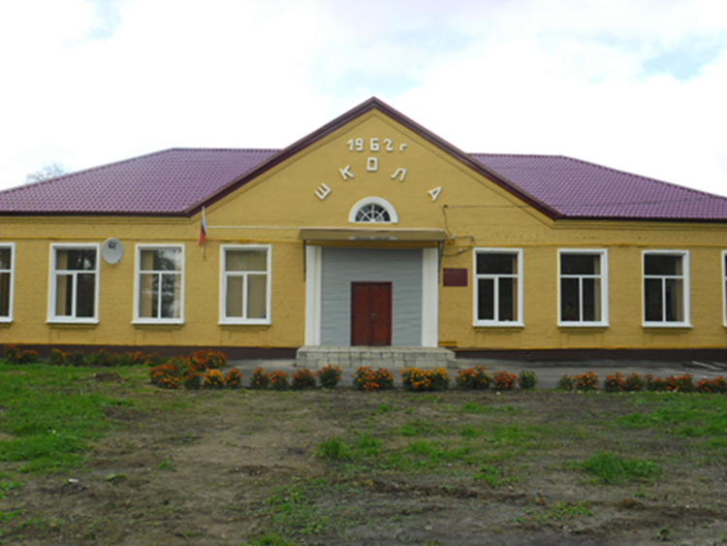
МБОУ «Макаричская СОШ»

Slide 14
История Макаричской средней общеобразовательной школы
История Макаричской средней общеобразовательной школы насчитывает без малого 100 лет
Начальная школа в деревне Дмитрово возникла ещё в 1918-1919 гг. Сначала она размещалась в обычной крестьянской избе почти в центре деревни, а в 1924 году была переведена в двухэтажное здание бывшей усадьбы помещика Рославца на территории поселка Макаричи. До этого времени здание было занято штабом милиции.
В 1927 году школа из начальной четырех классной была преобразована в школу крестьянской молодежи (ШКМ). В Макаричской ШКМ обучалась молодёжь со всего Почепского уезда, некоторые добирались сюда за 30-40 километров.
В эти годы школа имела большое подсобное хозяйство: землю, крупный рогатый скот, свиней и даже пчёл. Учащимся предоставлялось общежитие, питались они в школьной столовой.
Жизнь школы была занимательна и интересна: во-первых, учащиеся получали образование; во-вторых, они красиво и упорно трудились, получали необходимые трудовые навыки и создавали своим трудом всё необходимое для себя. Ребята пахали, сеяли, ухаживали за урожаем, за животными, школьным фруктовым садом, сами руководили отраслями своего показательного в те времена хозяйством, обслуживали школу, общежитие, столовую. В школе были прекрасно организованы художественная самодеятельность и общественная работа учащихся, особенно в период коллективизации на селе.

Slide 15
В 1935 году ШКМ была преобразована в общеобразовательную семилетнюю , а в 1939 году в среднюю школу. Перед войной первые счастливцы, окончившие 9-й класс, мечтали о светлом и прекрасном будущем, но эти мечты прервала война…
Три тяжких года наша деревня была оккупирована фашистами. Вместе с населением от ига оккупантов и их местных пособников – полицаев страдала и наша школа, в которой фашисты разместили полицейскую управу.
Сама школа не действовала до освобождения территории Брянского края советскими войсками в 1943 году.
С 1943 по 1962 годы наша школа размещалась в ветхом здании школьной столовой (бывшей хозпостройке помещичьей усадьбы).
В 1962 году школа получила большой подарок от колхоза имени В.И.Ленина – новое здание, которое строили хозспособом не только строители, но и сами учителя. В 1957 году здесь была открыта вечерняя, а в 1957 году - средняя школа. В настоящее время школа располагается в этом же здании, а также в постройках, приспособленных для классов и других подсобных помещений.
За годы своего существования наша школа дала путёвку в жизнь нескольким тысячам своих учеников.
Многие из них геройски погибли в годы войны. Многие стали хорошими людьми, прекрасными специалистами, которыми всегда гордилась и гордится наша замечательная школа.

Slide 16
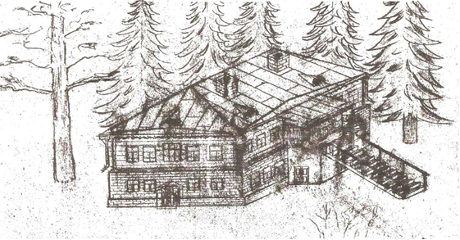
Дом помещика
Мой папа по рассказам долгожителей деревни составил эскиз особняка помещиков Рословцевых, которым принадлежали земли большей части территории Дмитровской администрации.
Особняк гордо возвышался над поймой реки Судость. Место его расположения - нынешняя спортивная площадка, школьная столовая. Здание было двухэтажное; первый этаж - кирпичной кладки, второй - деревянный. Кровля - железная, парадный вход- со стороны нынешнего моста. Красивый лестничный марш был окружён высокими елями и вёл к реке.
Во время войны в крышу дома попал снаряд, но она была восстановлена. До войны в здании находилась ШКМ (школа рабочей молодёжи). Зимой лестницу заливали водой и по такому катку санки мчались до самой реки. В просторных залах молодёжь и дети учились, ставили концерты, здание служило очень долго. Впоследствии крыша была снята для ремонта Почепского Райисполкома, остальная часть здания была разобрана крестьянами. Школа была переведена в бывшее здание для прислуги (нынешняя мастерская).
21 октября 2003г.
Олег Семёнов

Slide 17
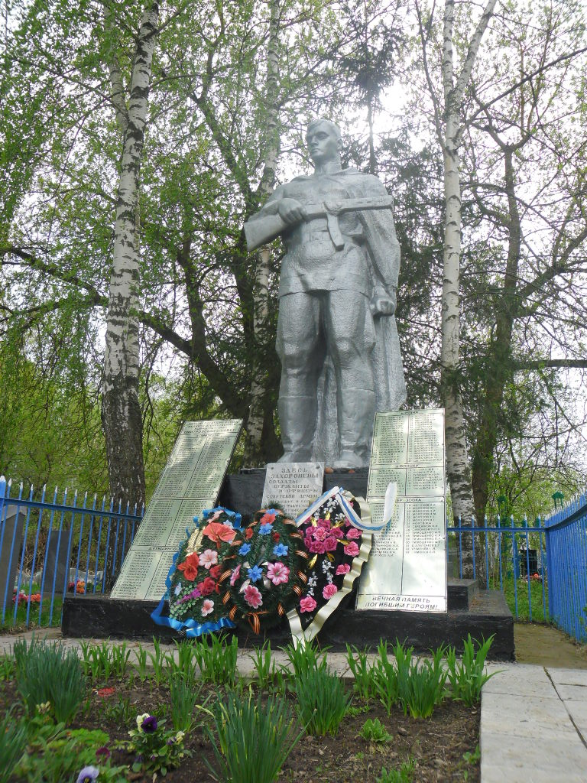
И стоит на пригорке за школою
Постамент с именами солдат.
В карауле застыли там школьники,
Память павших в боях они чтят.

Slide 18
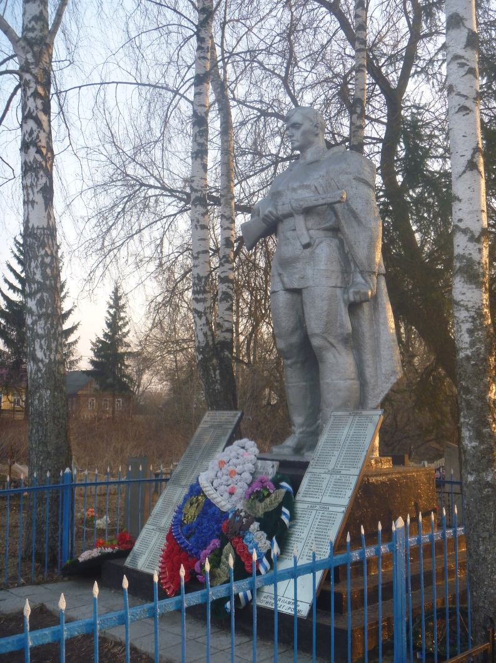
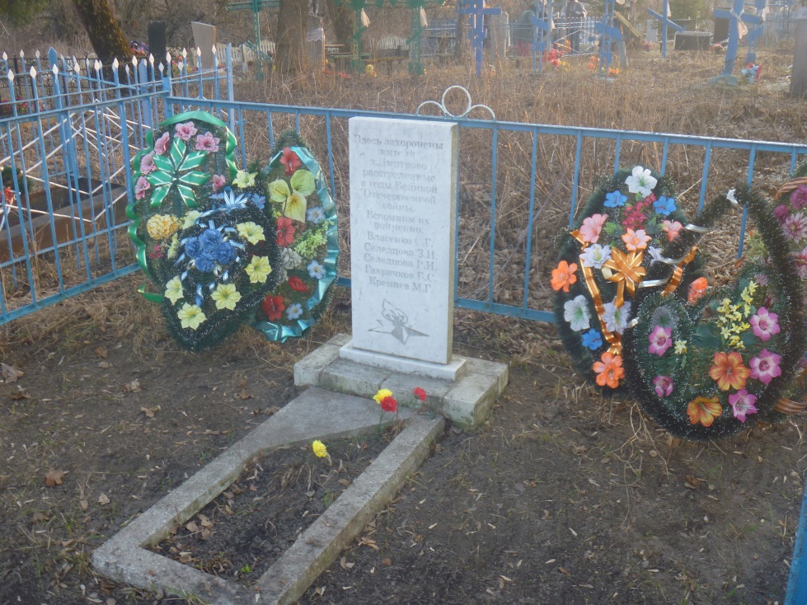
Мы этой памяти верны…
Памятник комсомольцам
Памятник воинам – освободителям,
погибшим во время
Великой Отечественной Войны

Slide 19
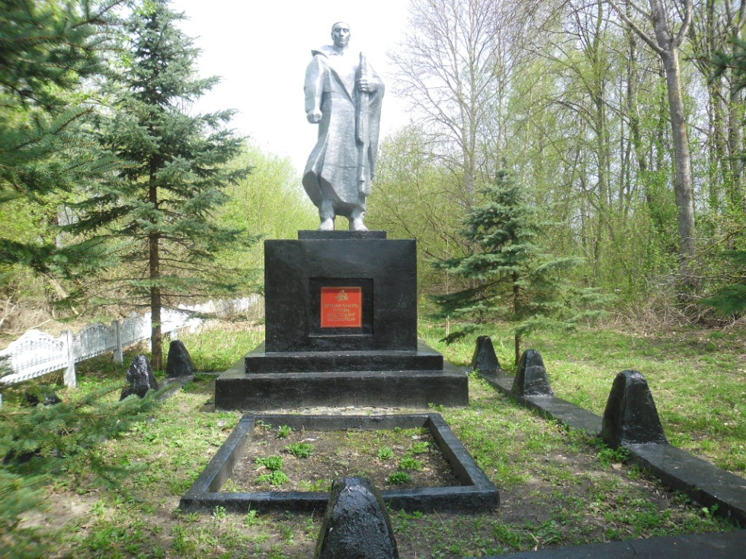
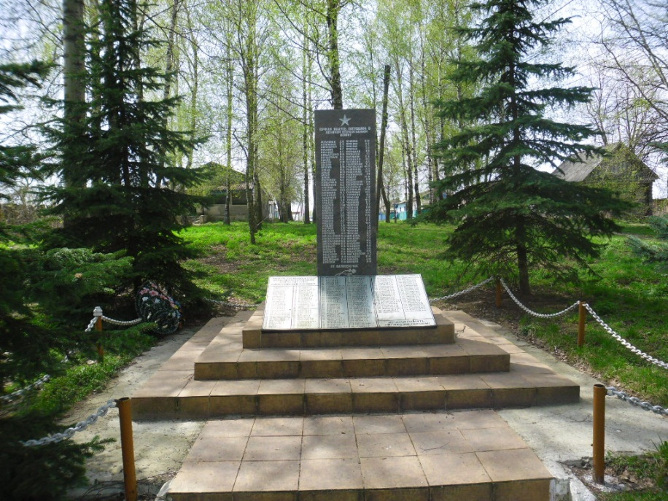
Братское захоронение в д.Папсуевка
Памятная плита односельчанам, не вернувшимся с войны

Slide 20
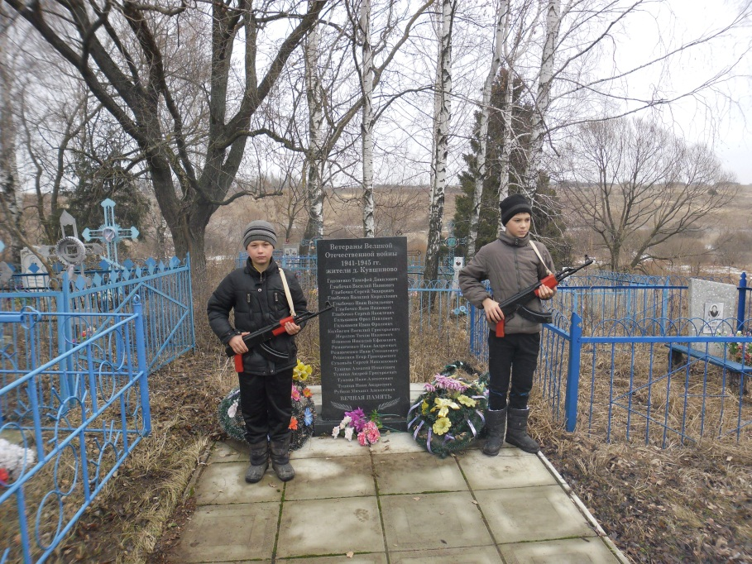
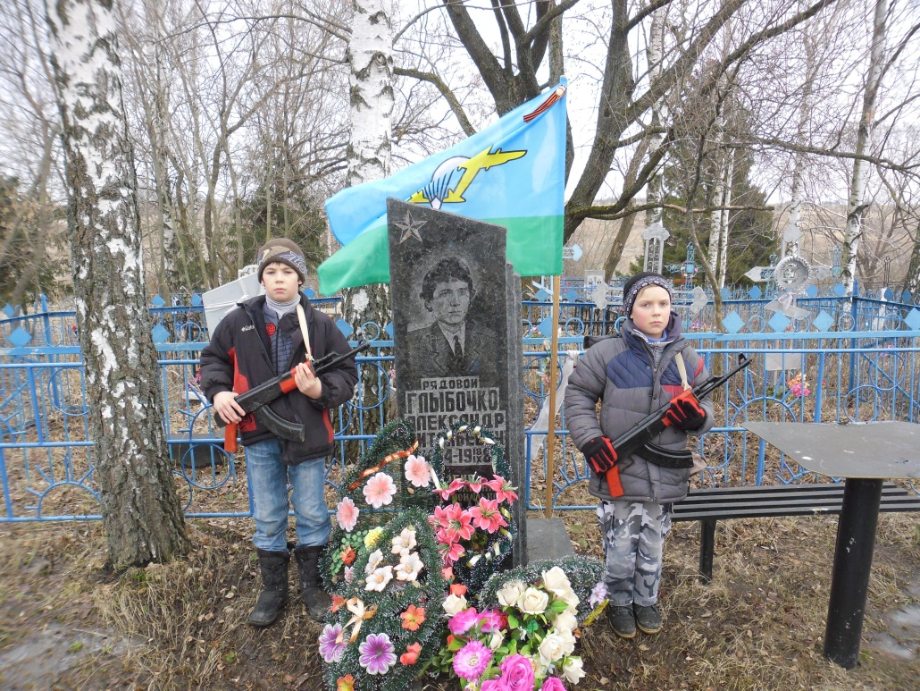
Памятник жителям деревни Кувшиново, погибшим в годы ВОВ
Памятник Александру Глыбочко в д .Кувшиново

Slide 21
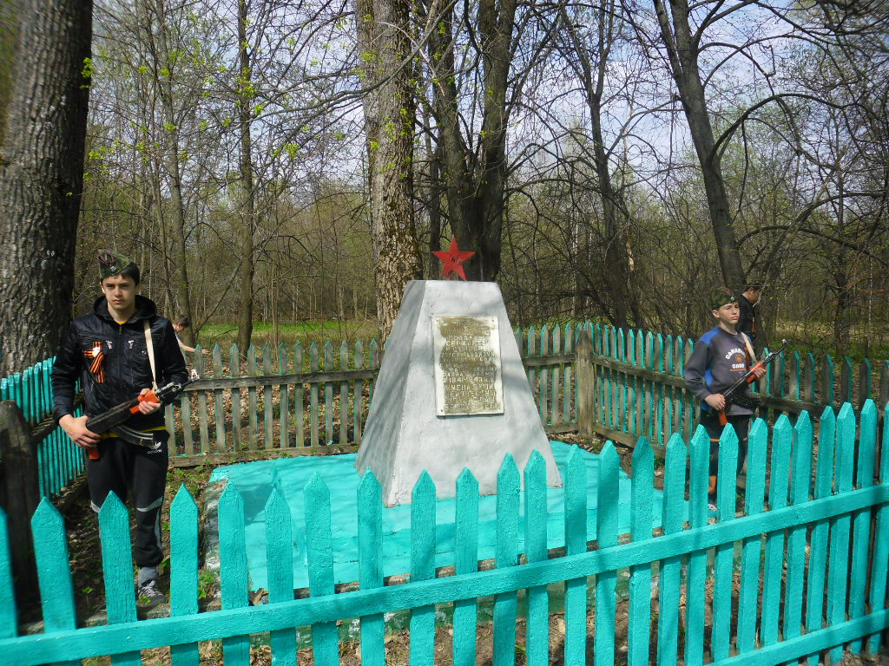
Памятник солдатам и офицерам 217 стрелковой дивизии в д. Граборовка

Slide 22
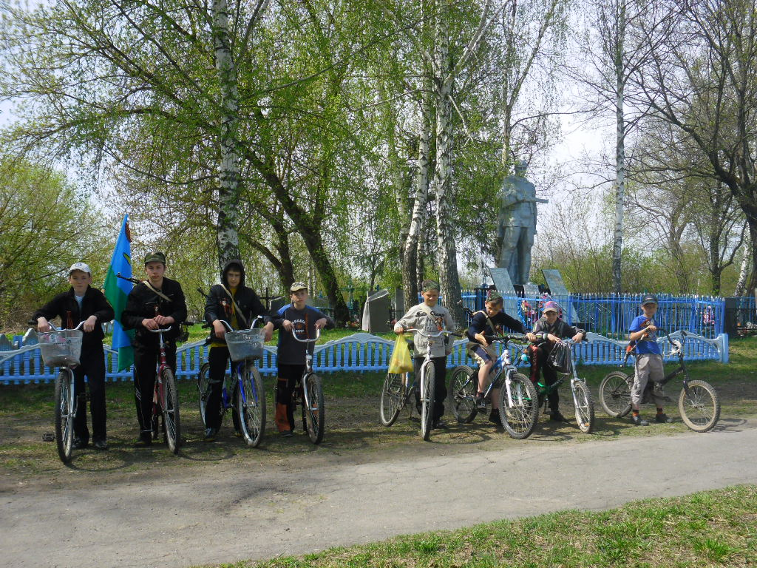
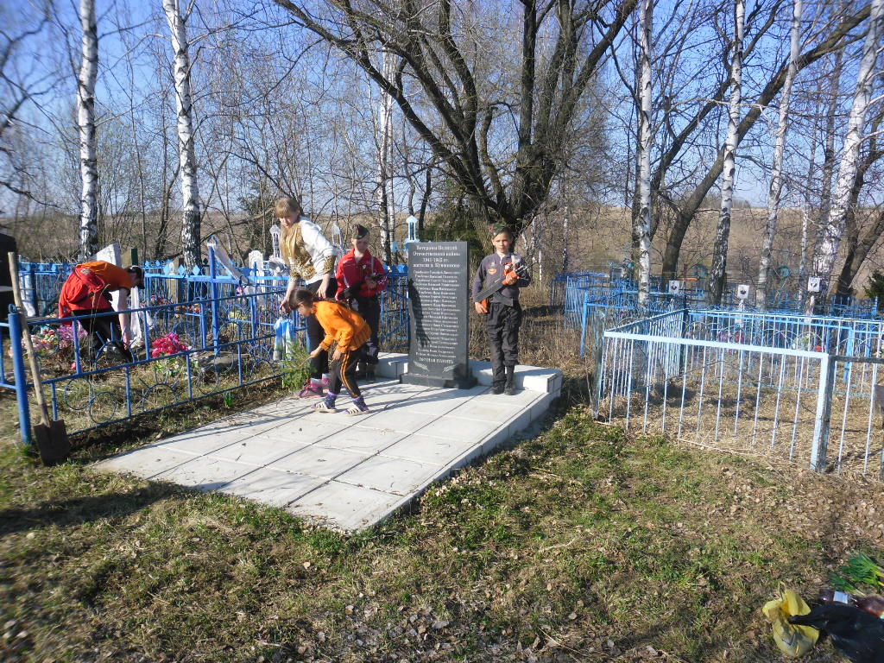
Мы этой памяти достойны…
Велопробег по местам воинских захоронений

Slide 23
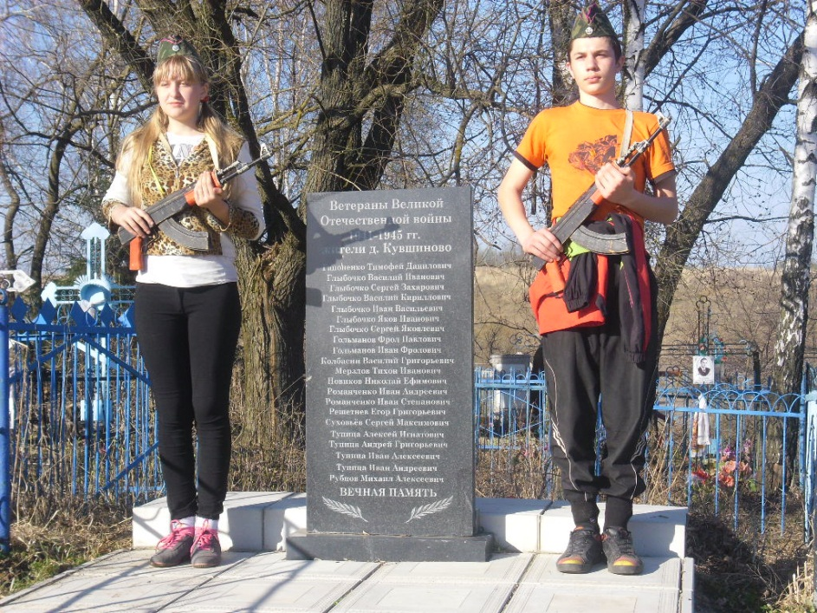
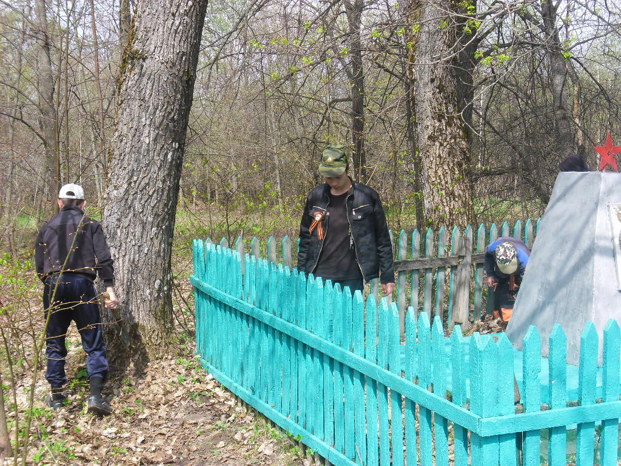
Мы эту память пронесем через века…
Караул у памятника в д. Кувшиново
Уборка памятника в д. Граборовка

Slide 24
Вот опять пронзает лето
Солнечная нить
Только не забыть бы это!
Лишь бы не забыть!
Эта память – верьте, люди –
Всей земле нужна…
Если мы войну забудем, вновь придет война.

Slide 25
Земляки глядят на нас из вечности

Slide 27
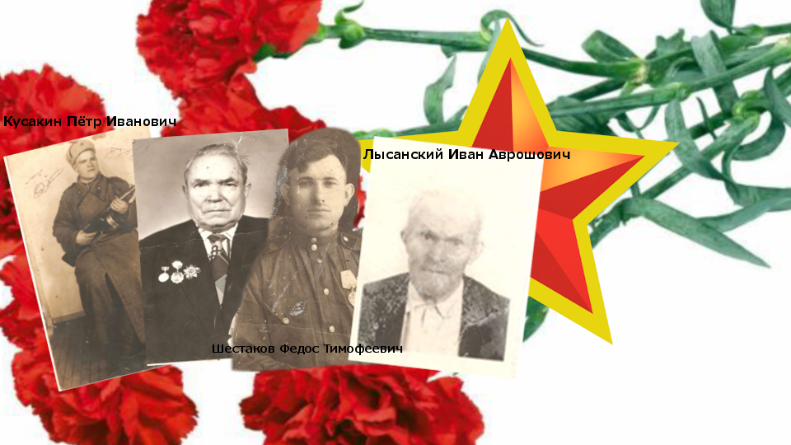

Slide 28
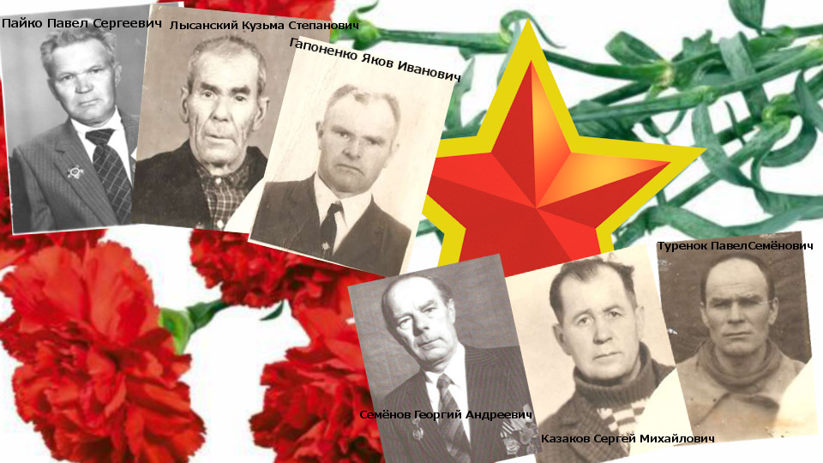

Slide 29
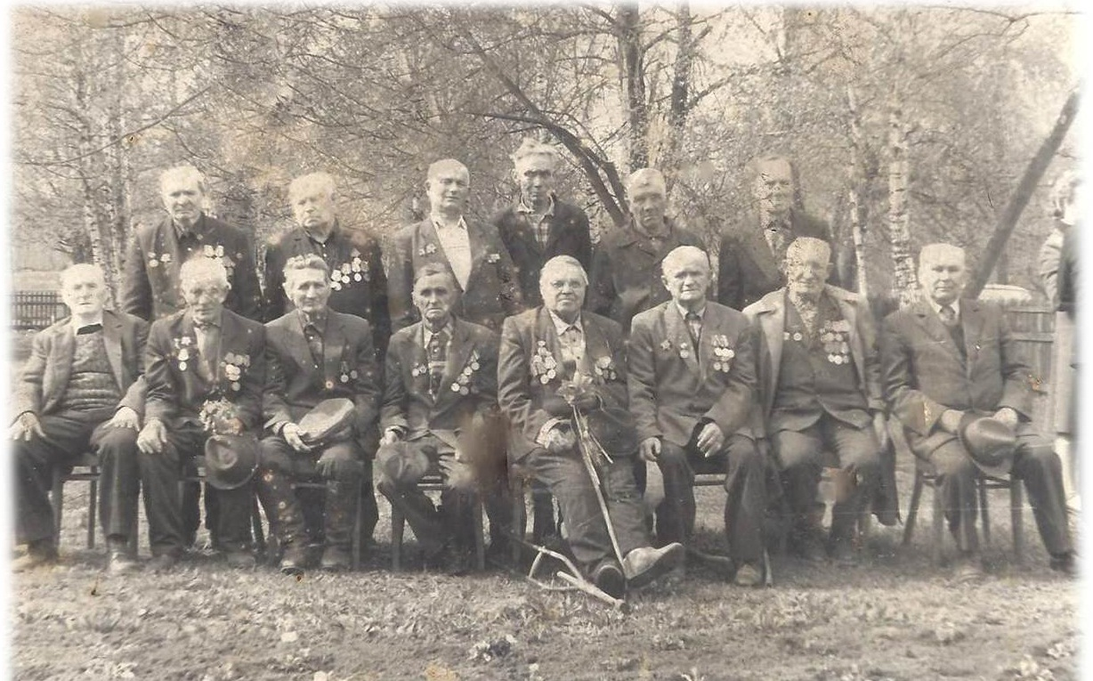
Ветераны Великой Отечественной войны. Деревня Папсуевка. 1998

Slide 31
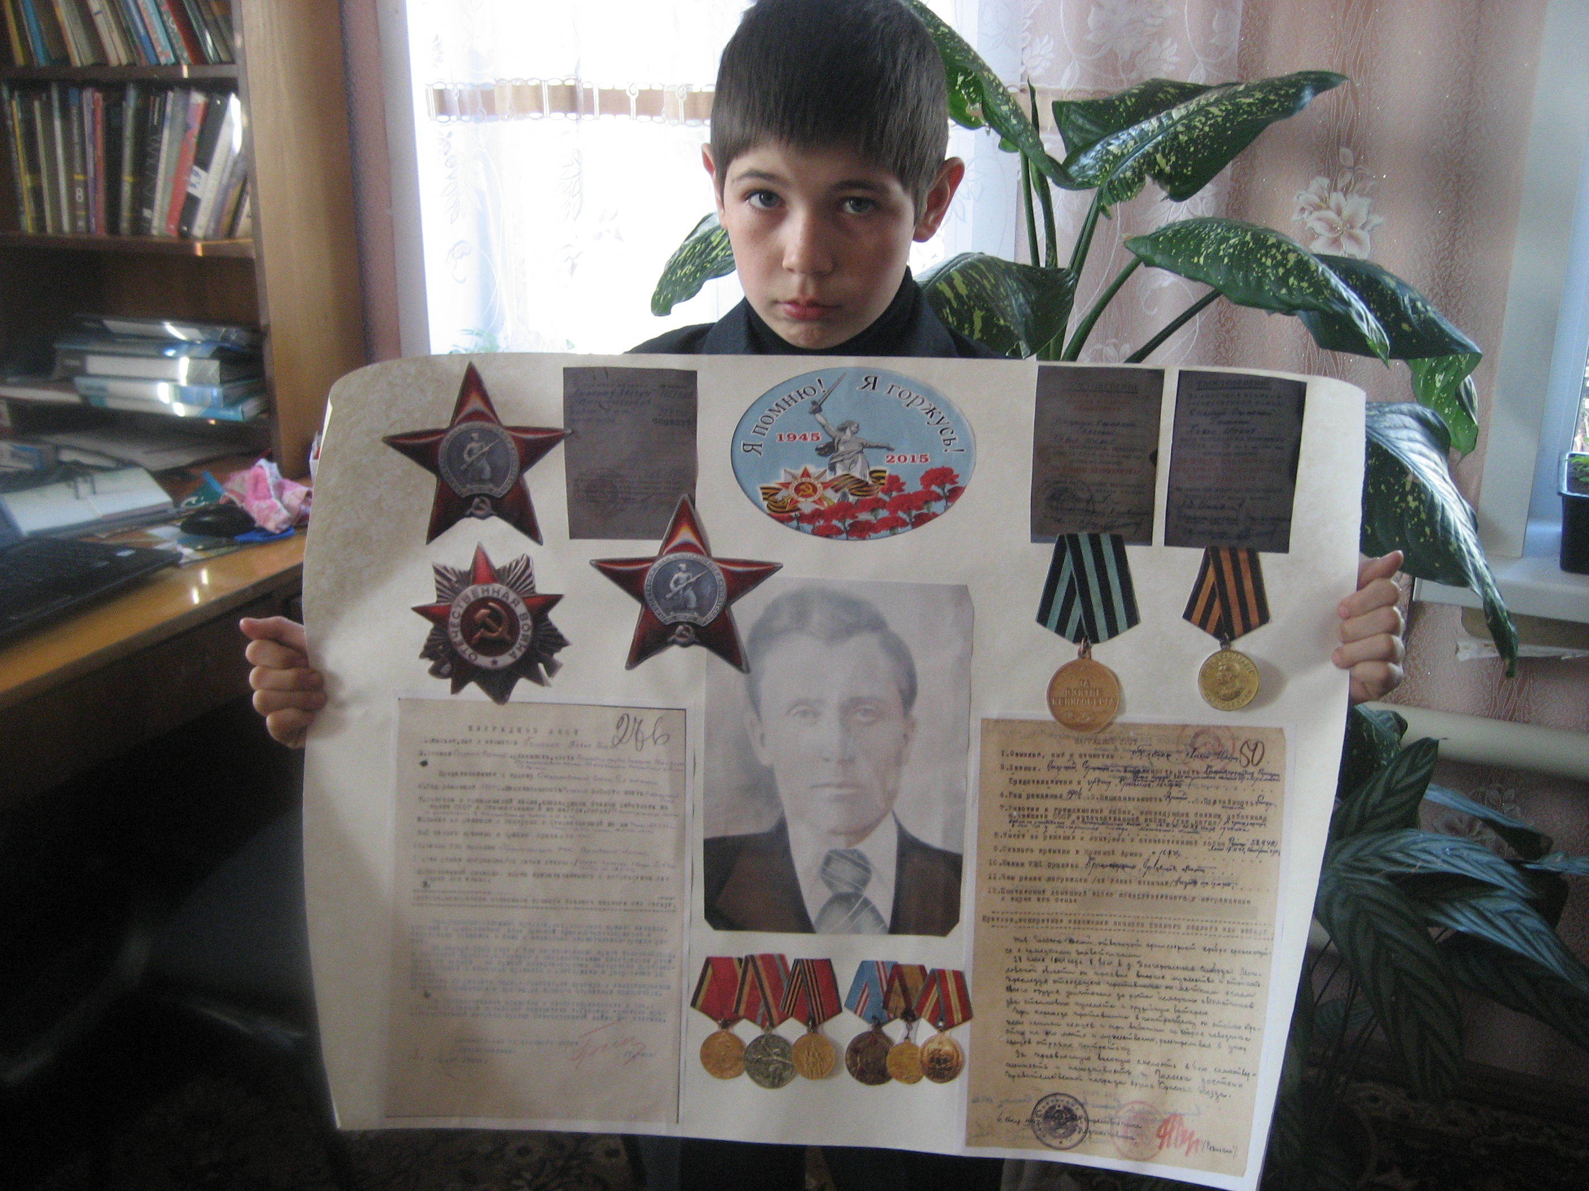

Slide 32
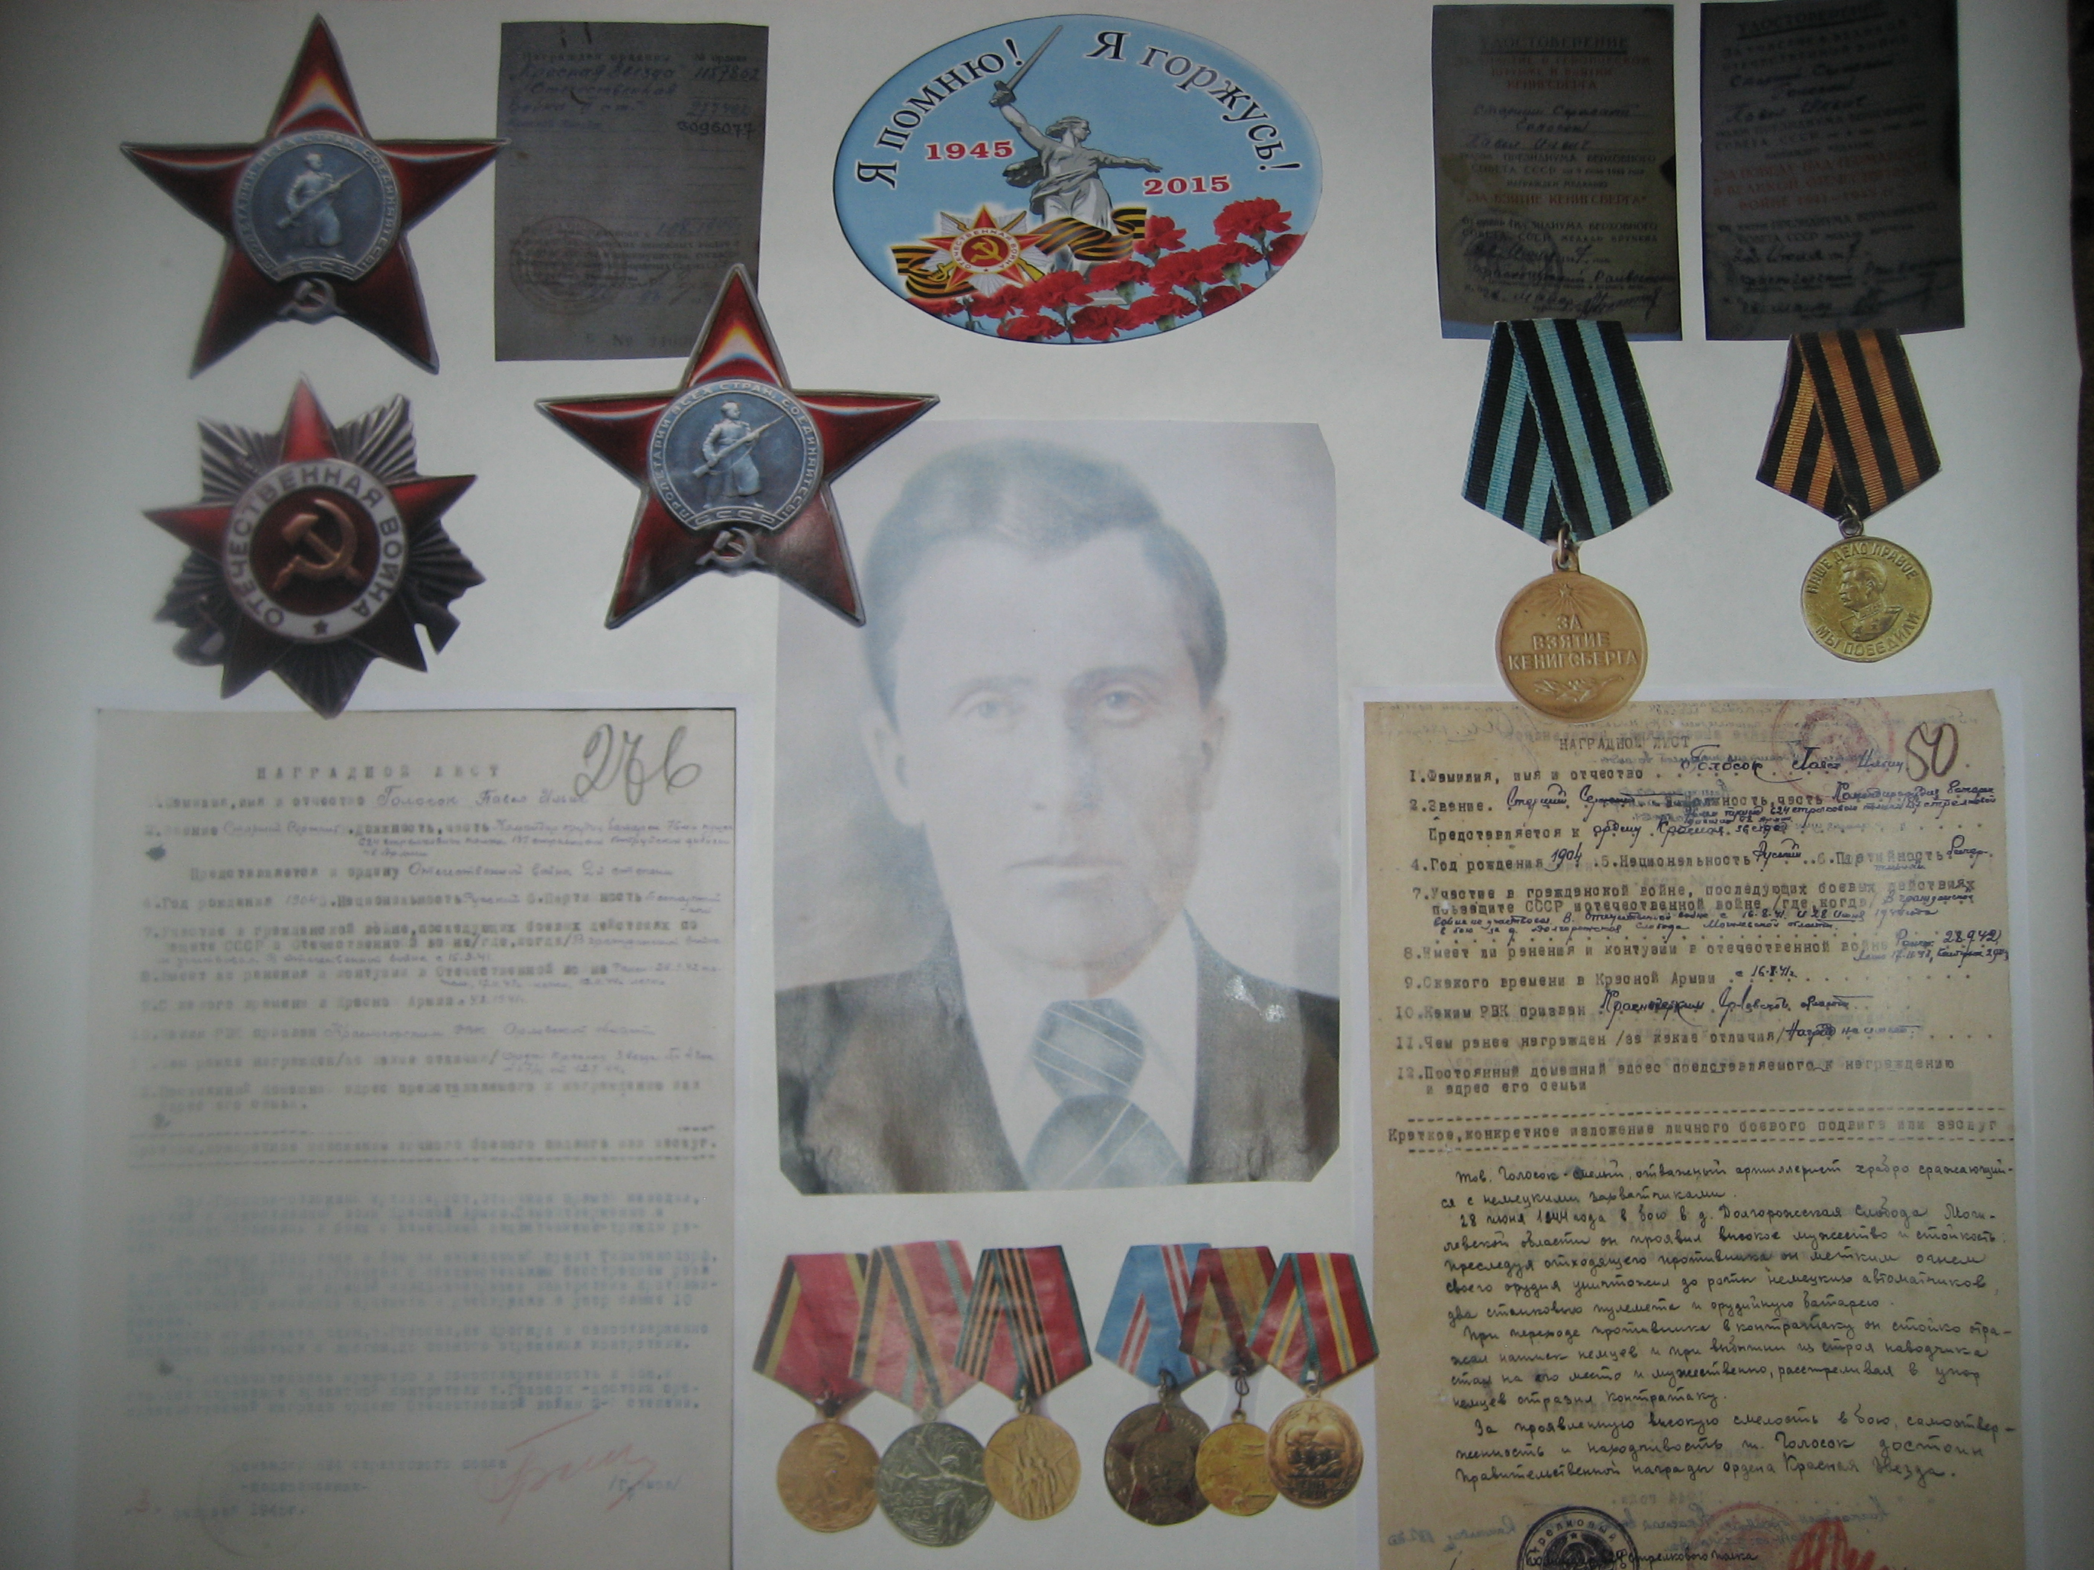

Slide 34
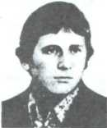
Туманы над рекою, словно дым, Кровавые закаты над горами. Ты навсегда остался молодым И будешь жить коротким словом «память». Ты будешь жить в ромашках придорожных, В листве берёз, в журчащем ручейке. В молчанье обелисков осторожном, В жемчужинах росинок на листве…
ГЛЫБОЧКО АЛЕКСАНДР ВИТАЛЬЕВИЧ
14.07.1964 – 19.09.1983

Slide 35
Рядовой, водитель, родился 14.07.1964 года в деревне Кувшиново Почепского района Брянской области. Русский. Учился в Бежицком СПТУ. В Вооруженные Силы СССР призван 01.10.1982 года Бежицким РВК Брянска. В Республике Афганистан с февраля 1983 года. Неоднократно совершал рейсы по доставке боеприпасов и материальных средств в воинские части. Показал себя смелым и мужественным воином. При выполнении очередного боевого задания тяжело заболел и 19.09.1983 года умер.
Похоронен в деревне Кувшиново.

Slide 37
Их труд золотыми буквами вписан в героическую летопись истории нашей Родины.
Да, были, как века, мгновения.
Об этом тяжко вспоминать. –
Хватило б только сил, терпения, -
чуть слышно повторяла мать.
Когда заря еще дремала
и крепко спали петухи,
она, ослабшая, вставала
на ошалелые гудки.
Ей было двадцать семь неполных.
Внося сибирскую метель
в избу,
она валилась, помню,
едва раздевшись, на постель.
Уставши за день несказанно,
она шептала, как вчера:
- Успеть бы отдохнуть мне за ночь, -
и затихала до утра.
Мне только после ясно стало:
им, женщинам, таким, как мать,
упорным,
сердце приказало
в тылу Отечество Спасать.
Владимир Абросимов

Slide 38
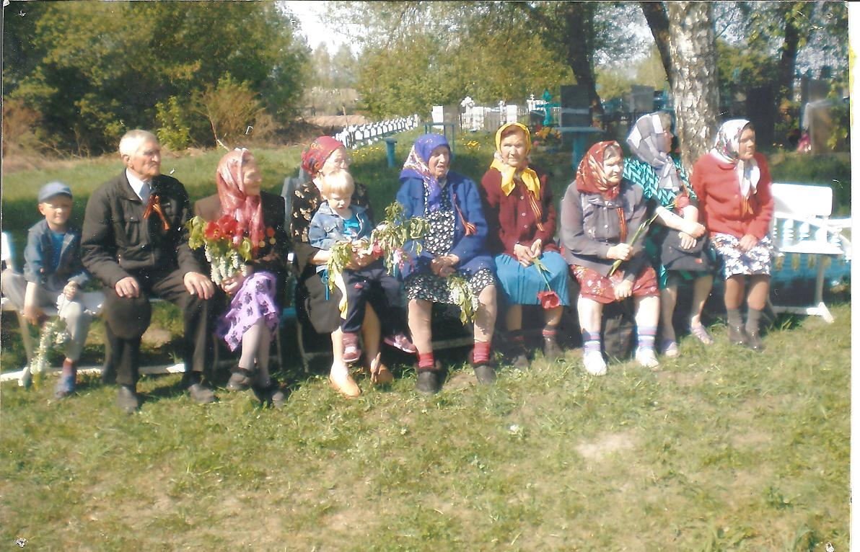
Труженики тыла на митинге, посвящённом освобождению Брянсщины от немецко-фашистских захватчиков

Slide 39
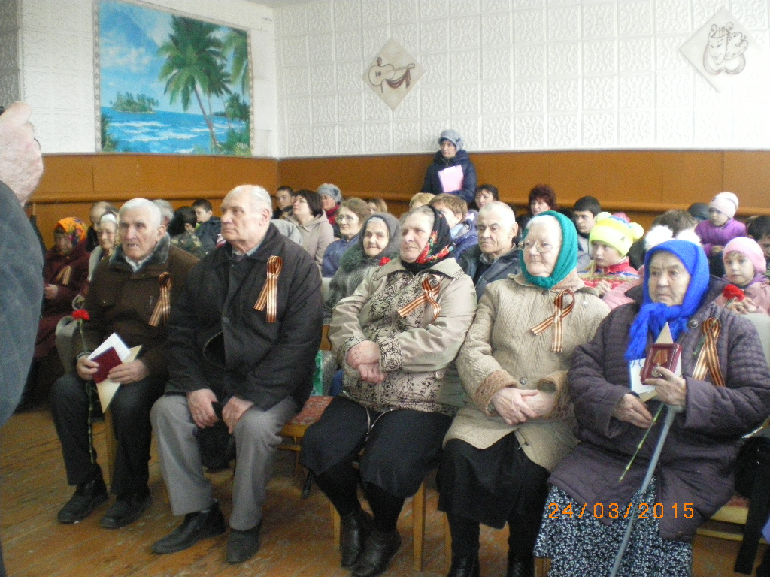
Мероприятие, посвящённое вручению юбилейных наград труженикам тыла. ДК с.Дмитрово.24марта

Slide 40
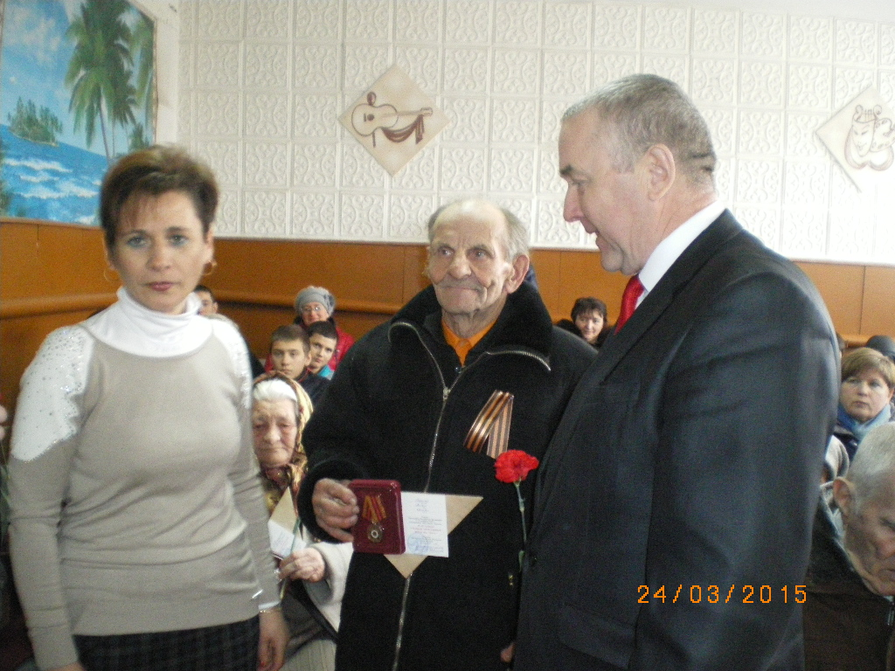

Slide 41
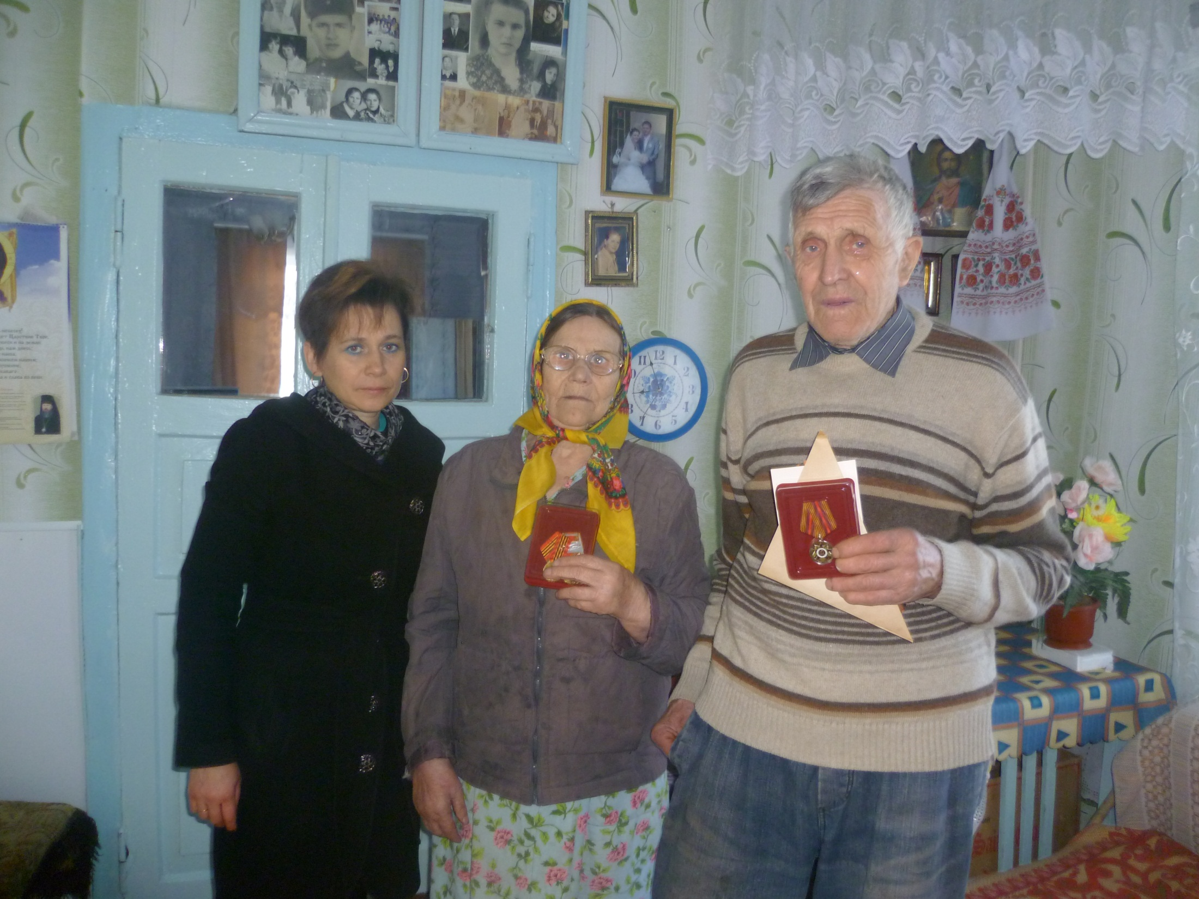

Slide 42
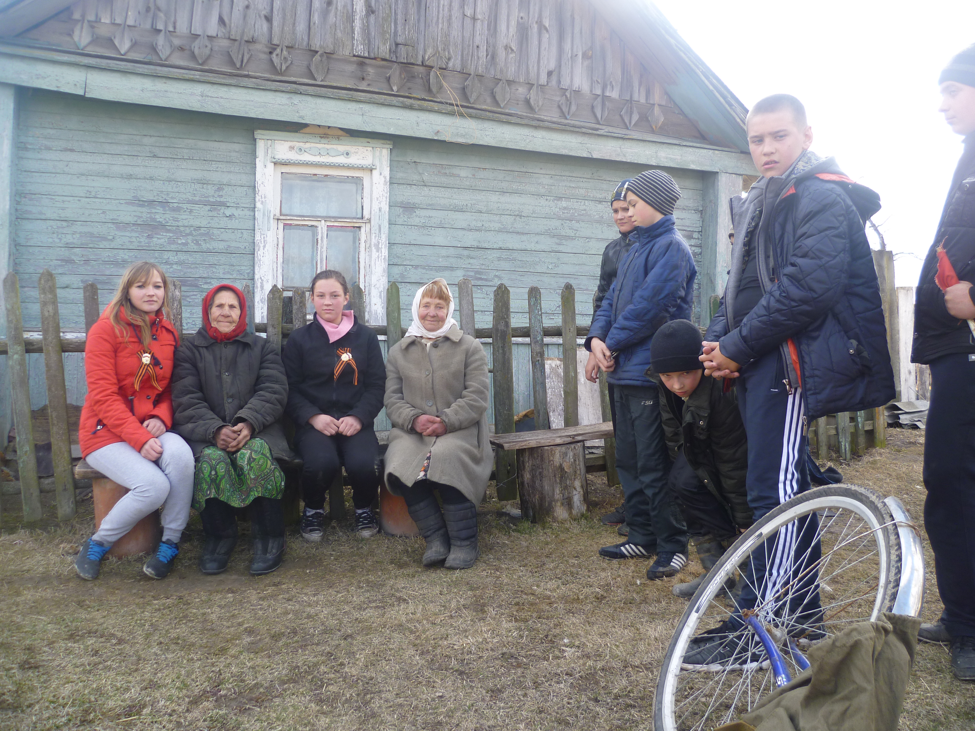

Slide 43
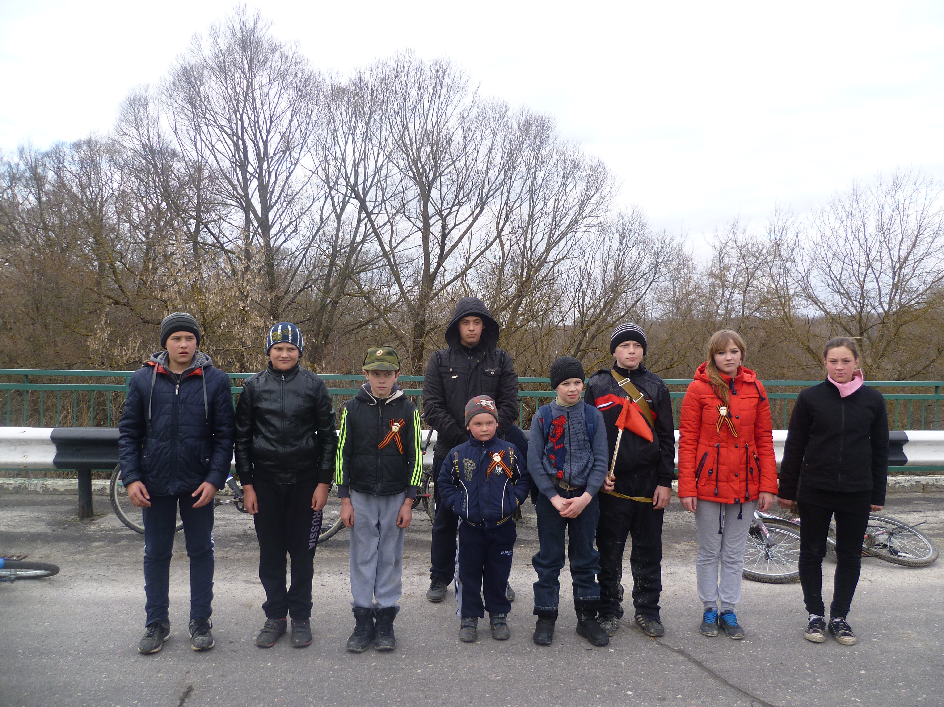
Юные патриоты

Slide 44
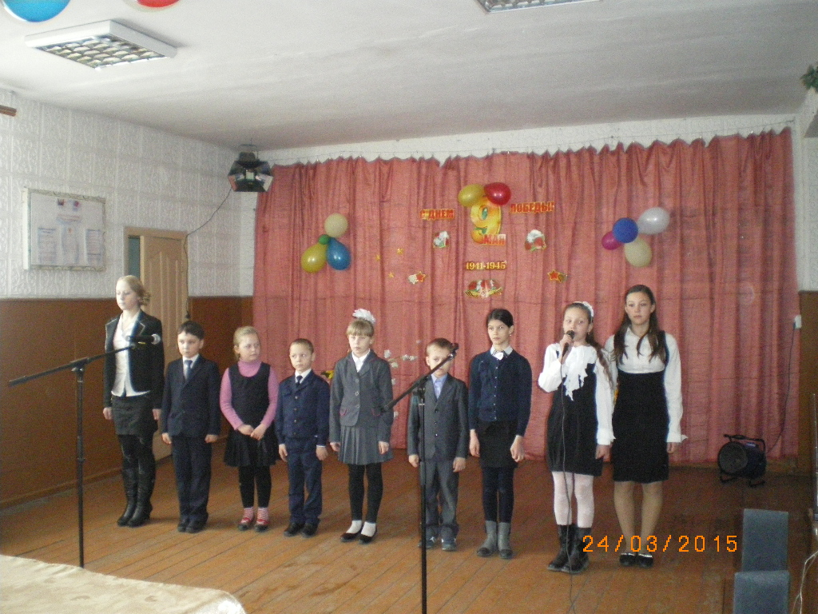
Выступление учащихся МБОУ «Макаричская СОШ»

Slide 45
Герои России! Они-то И были, и будут опять, И нам сыновьям именитым Негоже про то забывать!

Slide 46
Над проектом работали ученики 11 класса:
Кочорва Ксения
Дроздова Анна
Савченко Анжела
Руководитель: учитель истории и обществознания
Бондаренко В.А.

